Slide 1

Знайомимось))))

Slide 2
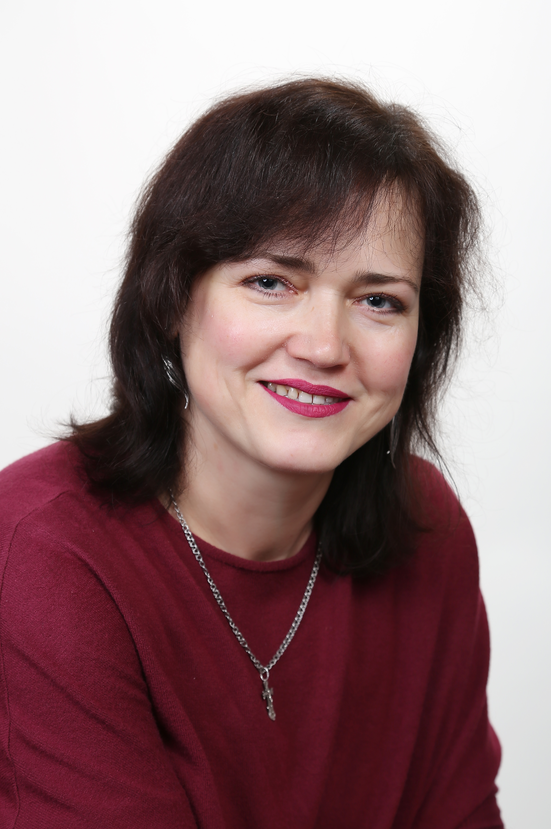
БОЛОКАН
ІННА ВІКТОРІВНА
доктор юридичних наук, доцент,
професор кафедри цивільного права

Slide 3
«Правове регулювання адвокатури в Україні» на курсі Ви дізнаєтесь
теорія
‒ хто такий адвокат;
‒ якими нормативними актами регулюються статус адвоката, його компетенція, гарантії, пільги тощо.
‒ нормативні вимоги до кандидатів;
‒ умови договору про надання правничої допомоги;
‒ особливості адвокатських запитів;
‒ особливості взаємодії (комунікативні зв'язки) з правоохоронними органами та іншими професіями
практика
‒ про плюси та мінуси адвокатської професії;
‒ про міфи, які супроводжують цю професію, і про реальні факти;
‒ цікаві історії з адвокатської практики;
‒ зможете оцінити зони професійного зростання;
‒ зможете оцінити зону відповідальності адвоката (яка компетенція, з чим пов’язана діяльність, яка відповідальність у разі неякісного, непрофесійного виконання обов’язків)

Slide 4
можливості навчання
очний формат
1) консультації
3) проблемна група (обговорення проблемних питань нормативного регулювання, підготовка наукових доповідей)
3) зустрічі з адвокатами у форматі «запитання/відповідь» (як в очному, так і в дистанційному форматах)
дистанційний формат
1) лекційні заняття
2) вирішення практичних завдань у системі Moodle
3) діалог з викладачем, надання коментарів щодо виконаних студентом завдань з аналізом наявних помилок та рекомендаціями щодо того, на які питання студенту слід звернути увагу

Slide 5
Навчання
Лекційні заняття:
1) теорія
2) відповіді на запитання студентів
3) закріплення теоретичного матеріалу
+
консультації
+
зустрічі з адвокатами
Самостійна робота:
1) вивчення теоретичних аспектів
2) перевірка теоретичних знань шляхом тестування
3) вирішення практичних життєвих ситуацій з урахуванням судової практики
4) складання та аналіз юридичних документів
5) аналіз практики

Slide 6
Адвокатура України недержавний самоврядний інститут, що забезпечує здійснення захисту, представництва та надання інших видів правничої допомоги на професійній основі, а також самостійно вирішує питання організації і діяльності адвокатури в порядку, встановленому Законом України «Про адвокатуру та адвокатську діяльність»

Slide 7
Адвокатська діяльність незалежна професійна діяльність адвоката щодо здійснення захисту, представництва та надання інших видів правничої допомоги клієнту

Slide 8
Адвокат фізична особа, яка здійснює адвокатську діяльність на підставах та в порядку, що передбачені Законом України «Про адвокатуру та адвокатську діяльність»

Slide 9

До зустрічі на курсі)))

